Slide 1
Demonstrer hvordan du kan udnytte en adgangskontrolsårbarhed i et API
Noah Rosenkjær
UCL Erhvervsakademi og Professionshøjskole

Slide 2
Agenda
Hvad er BOLA?
Demonstration: crAPI
Forbedringer

Slide 3
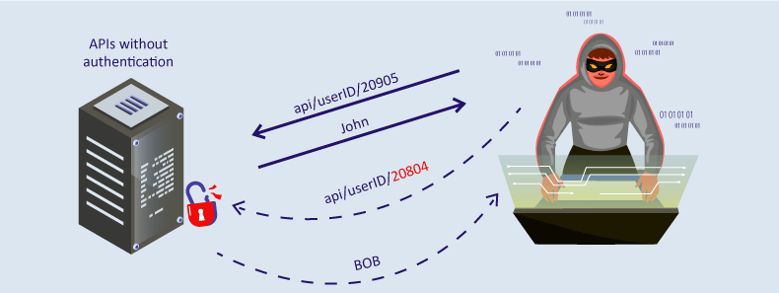
Hvad er BOLA?
Broken Object Level Authorization
Notes:
BOLA er en sikkerhedssårbarhed, der opstår, når en applikation eller et API (Application Programming Interface) giver adgang til dataobjekter baseret på brugerens rolle, men undlader at kontrollere, om brugeren faktisk er autoriseret til at få adgang til netop disse specifikke dataobjekter.
Typisk gør det at man kan se andre brugeres data.

Slide 4
Demonstration med crAPI
BOLA
Precondition
Steps
EDE + BOLA
Forventet resultat
Egenligt resultat
Notes:
Vil demonstrere en EDE og BOLA sårbarhed i crAPI
Man skal have 2 brugere.
Steps
Log in som burger A
Åben community forum siden og opsaver den responce body message.
Noter en af brugernes bil id
Opdater bilens location og opfange den request.
Send den request til repeater, og erstat Bruger A’s bil ID med burgerens bil id
Obsaver at man som burger A med den brugers cookies og tokens, kan se andre brugeres bil informationer.
Jeg forventer at man ikke kan tilgå andres data. 400 Bad Request
Ved at åbne forum kan man se andres bil id’er, man kan bruge det til at se bilen location.

Slide 5

Forbyggelse
Adgangscontrol
Implementer random ID

